Slide 1
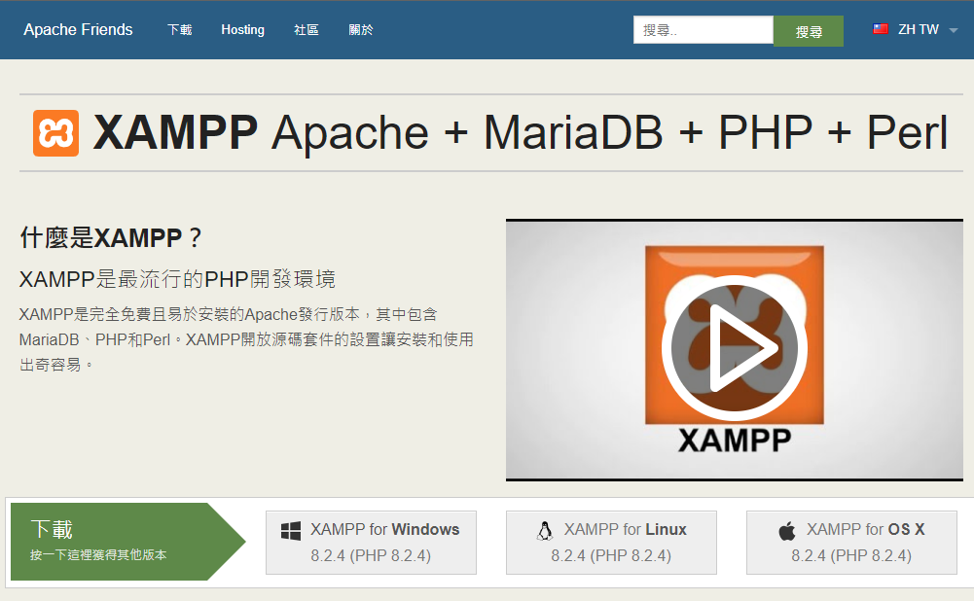
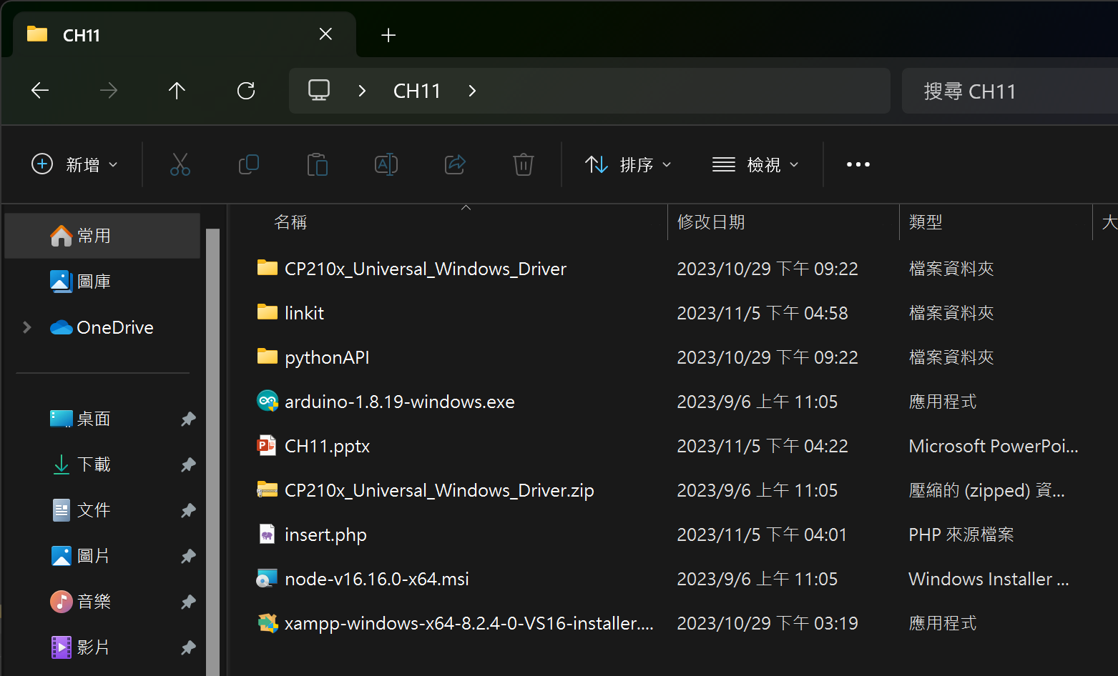
資料庫架設
到 https://www.apachefriends.org/
下載XAMPP(Apache、MariaDB、PHP、Perl)
也可直接點選資料夾內的安裝包

Slide 2
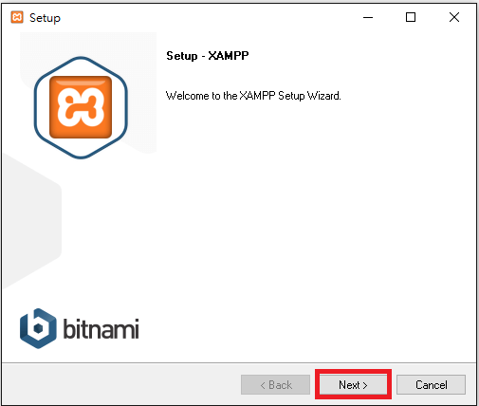
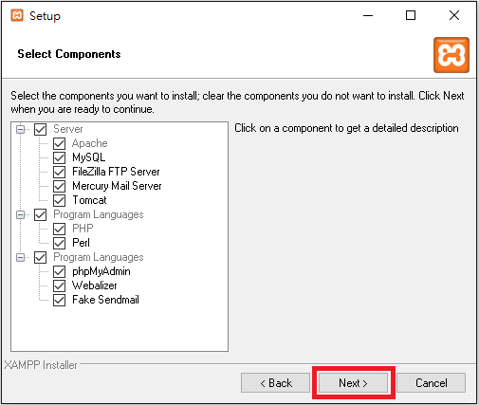
資料庫架設
安裝

Slide 3
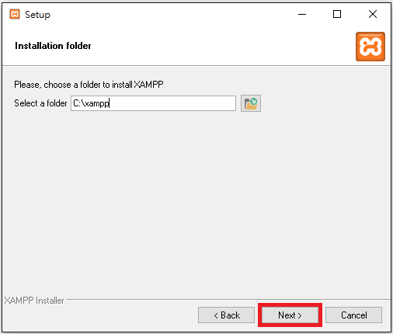
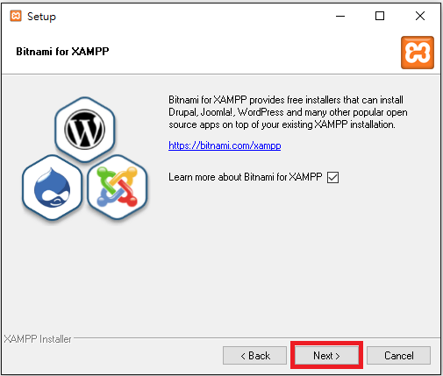
資料庫架設
安裝

Slide 4
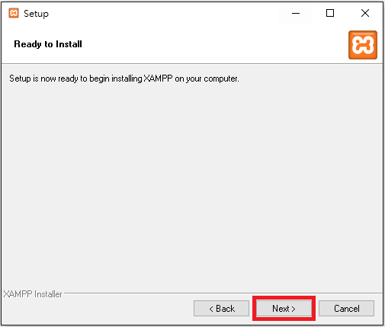
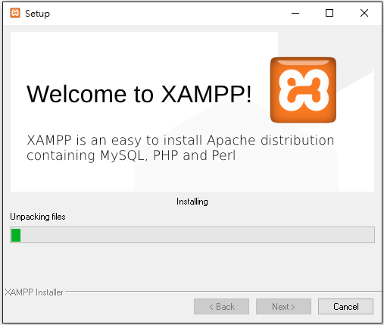
資料庫架設
安裝

Slide 5
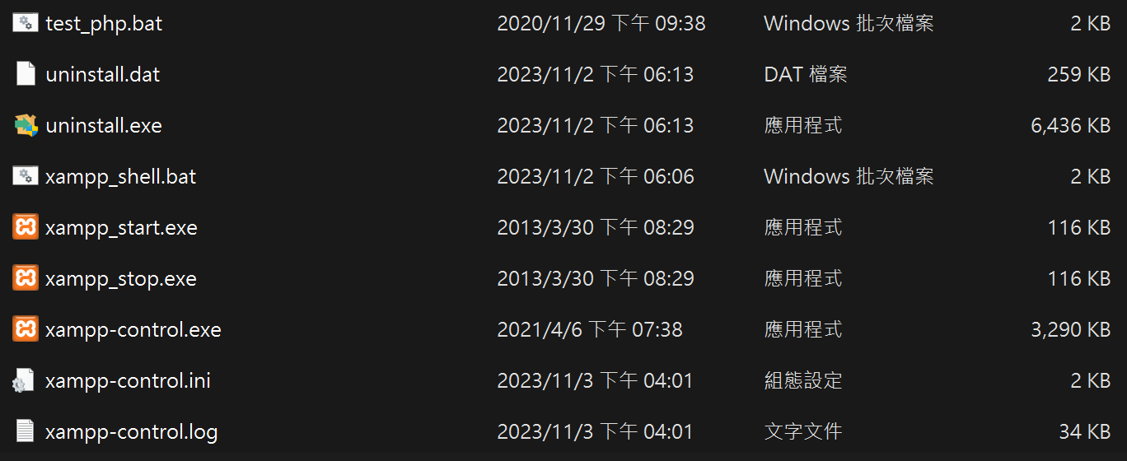
資料庫架設
開啟C:\xampp (安裝位置) 執行 xampp_control.exe

Slide 6
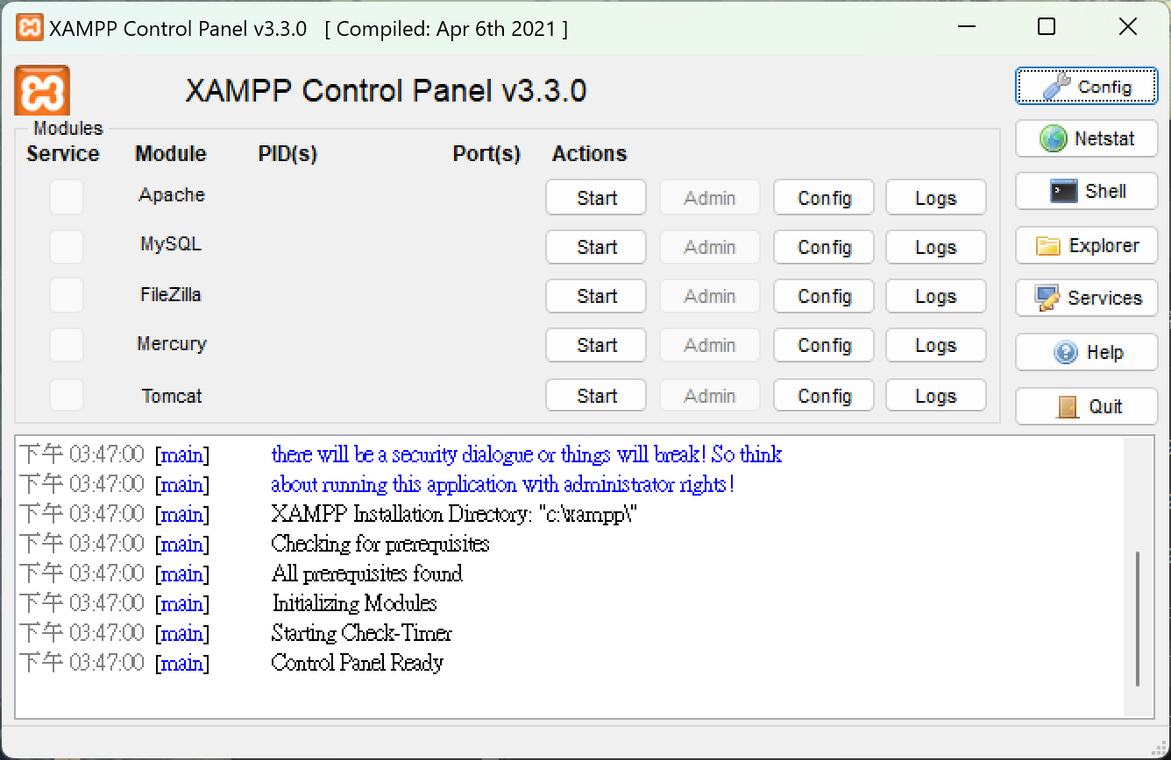
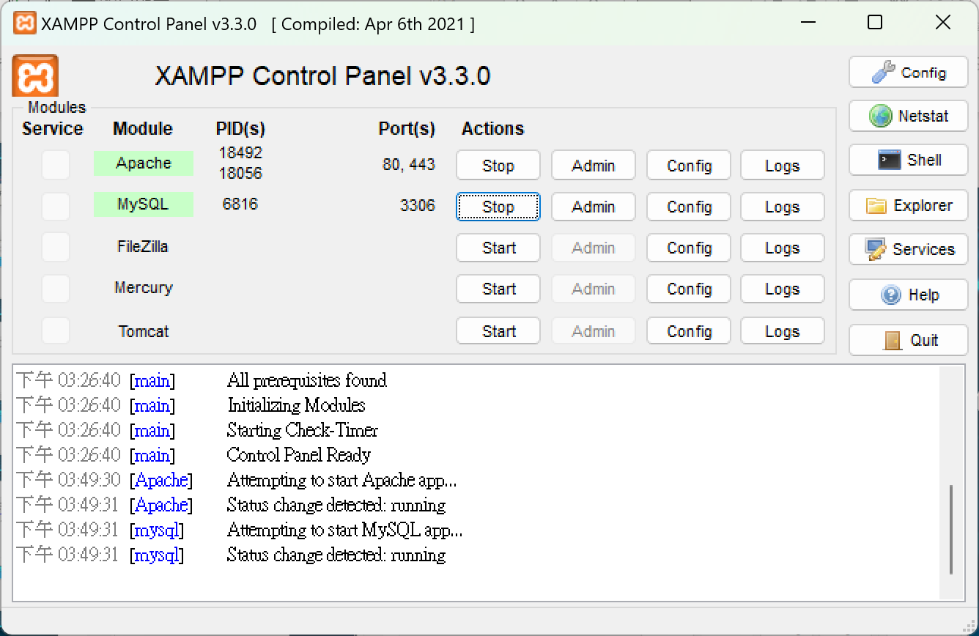
資料庫架設
將Apache、MySQL開啟 (點擊Start)

Slide 7
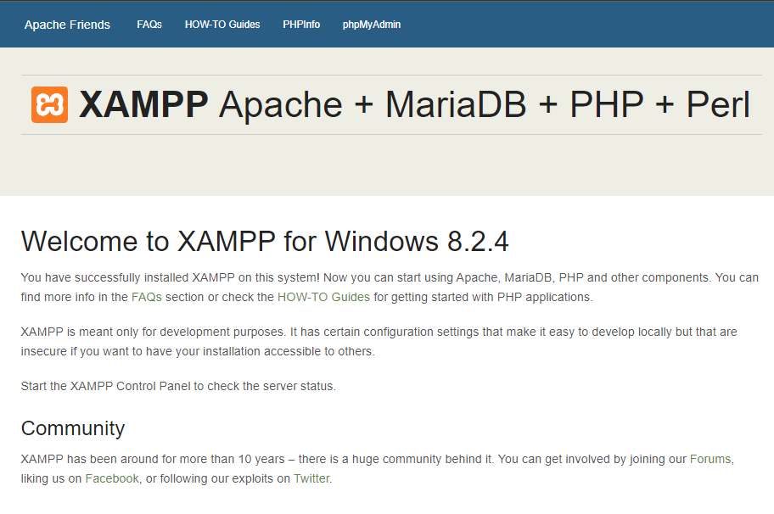
資料庫架設
開啟瀏覽器，輸入 localhost/dashboard 若看到以下圖示代表環境安裝成功

Slide 8
資料庫修正
避免日後遇到問題，請先在C:\xampp\mysql內
新增資料夾lib
進到lib內新增資料夾plugin
即存在C:\xampp\mysql\lib\plugin
內容為空即可

Slide 9
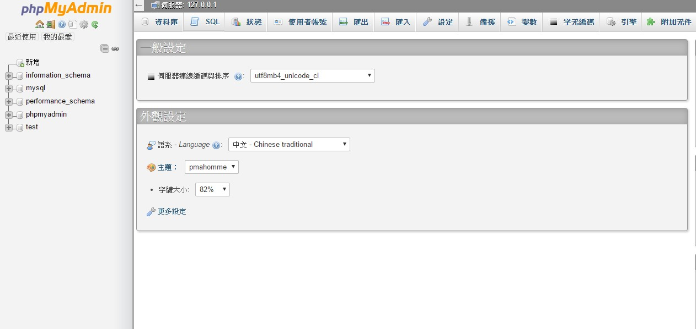
MYSQL
打開瀏覽器輸入 localhost/phpmyadmin/ 便可直接連線到資料庫操作頁面。

Slide 10
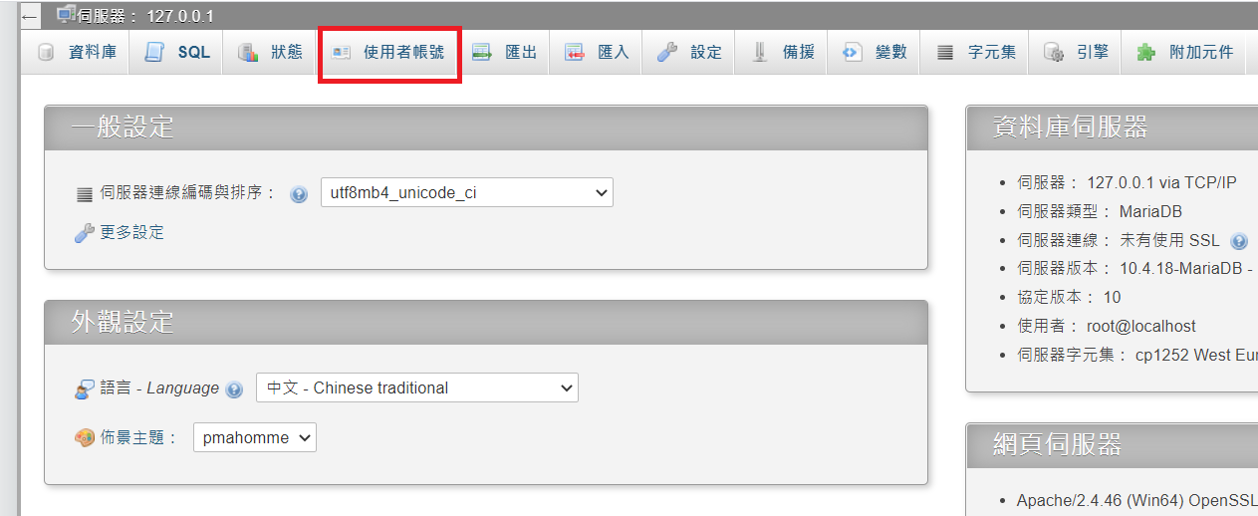
MYSQL新增使用者
可以新增個人化使用者

Slide 11
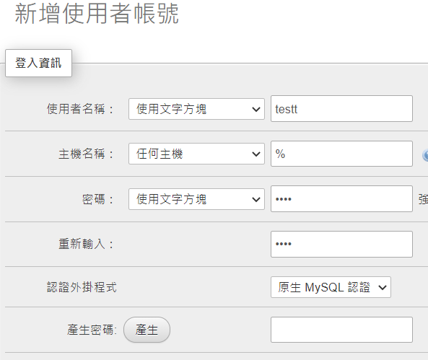
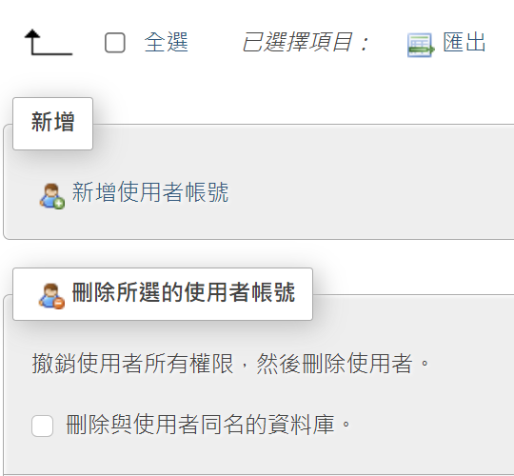
MYSQL新增使用者
範例使用 使用者名稱 : testt 密碼 : test

Slide 12
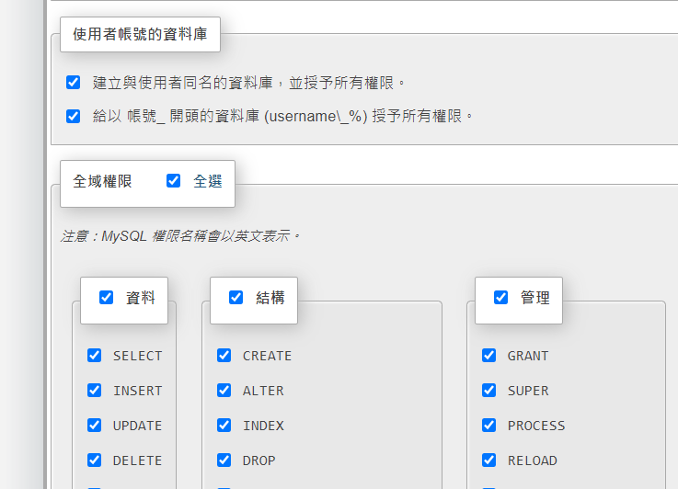
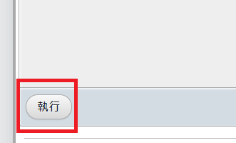
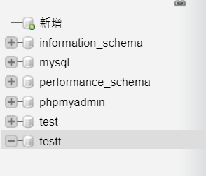
MYSQL新增使用者
新增個人資料庫，使用者權限全開

Slide 13
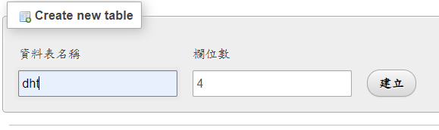
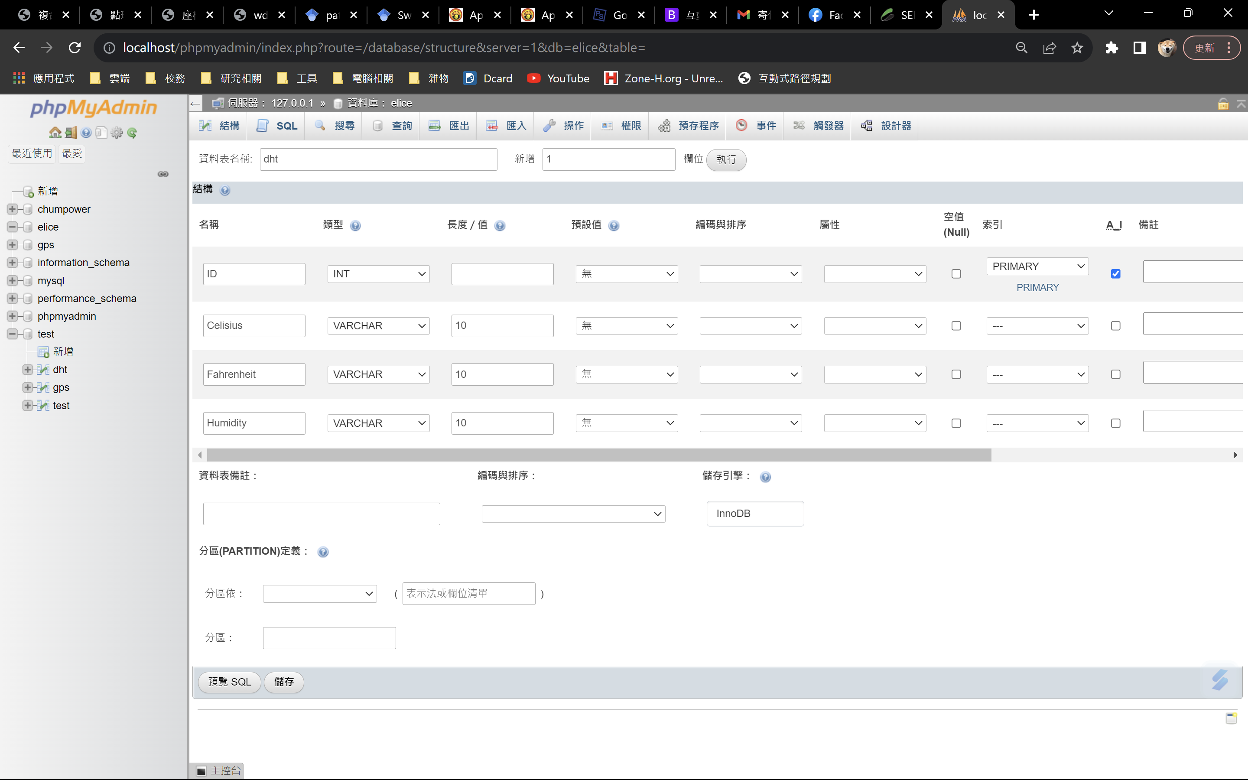
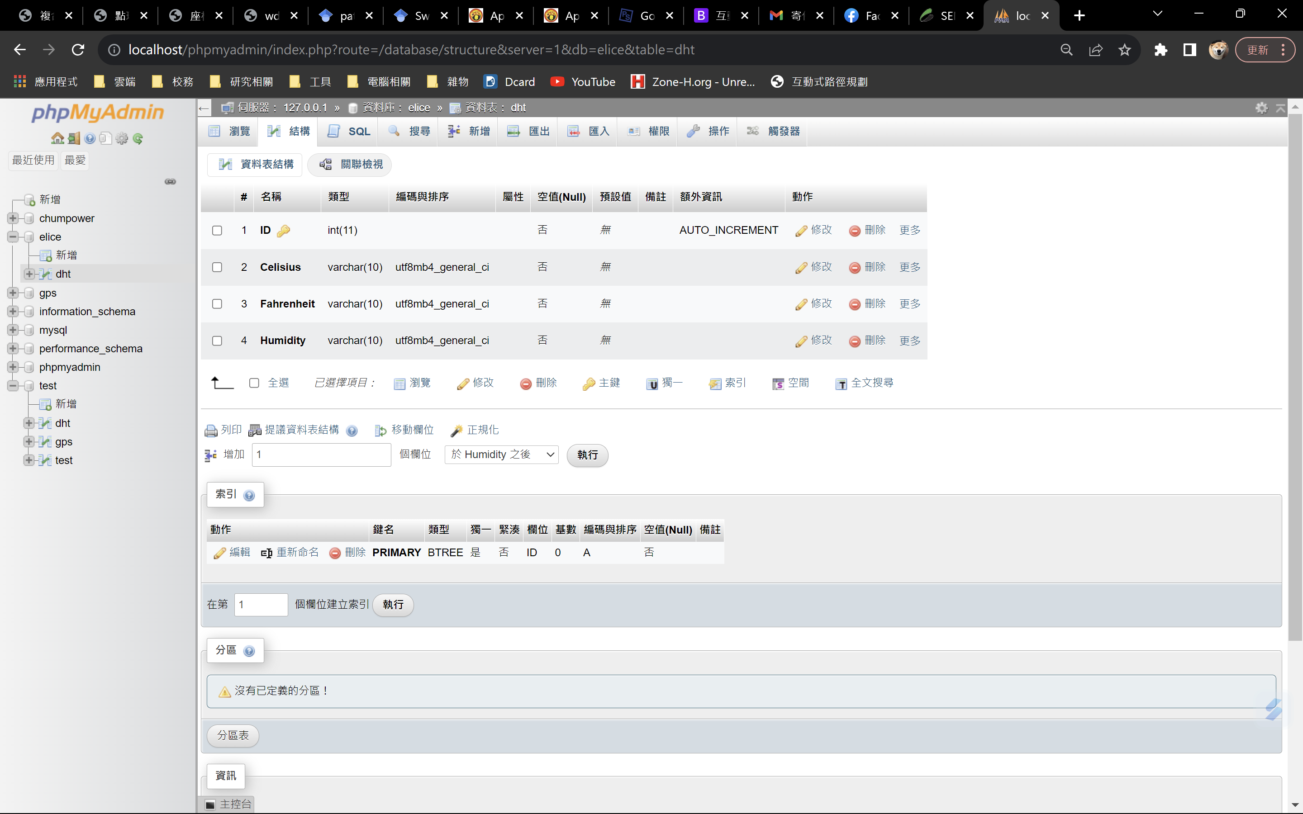
資料庫架構
建立資料表dht
新增四個欄位
ID後面的A_I記得勾選
其餘使用10個字元的類型

Slide 14
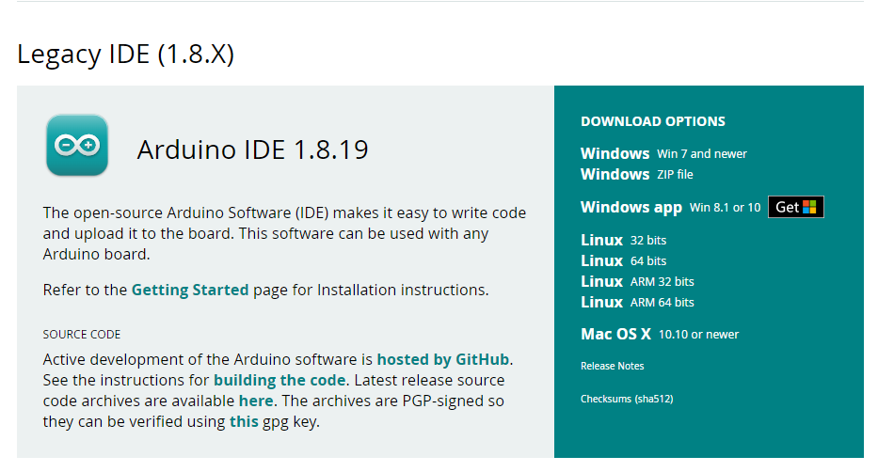
Arduino 下載
前往 Arduino 官網 https://www.arduino.cc/en/software
點擊下載

Slide 15
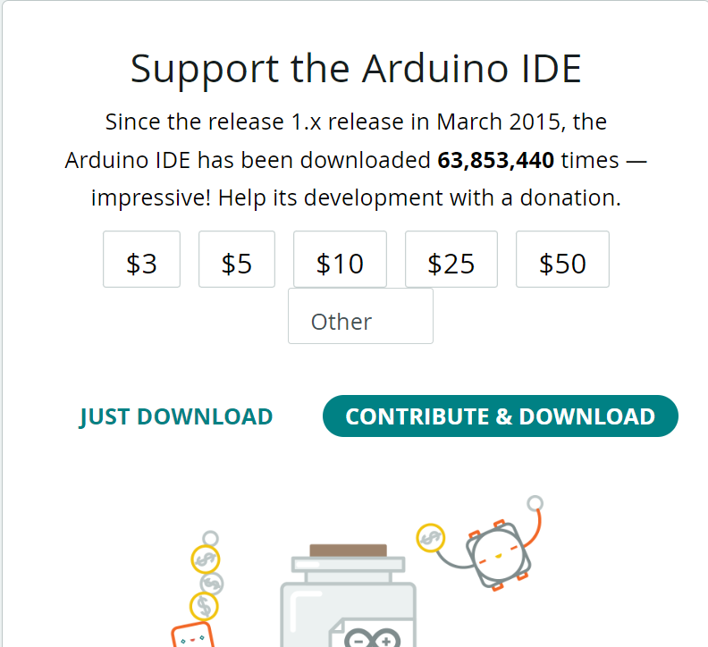
Arduino 下載
下載完直接安裝即可
也可直接點選資料夾內的安裝包
點擊下載

Slide 16
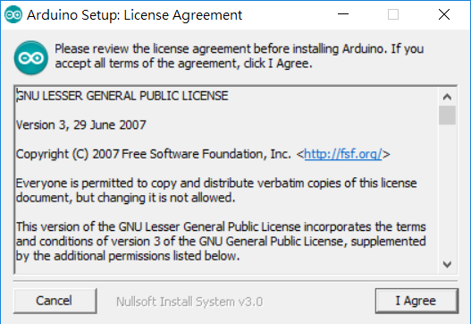
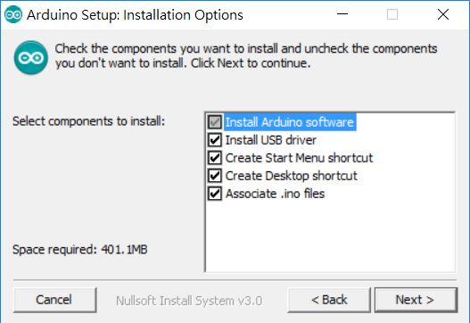
Arduino 下載

Slide 17
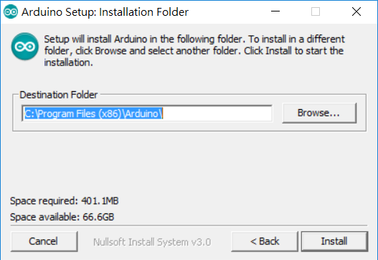
Arduino 下載

Slide 18

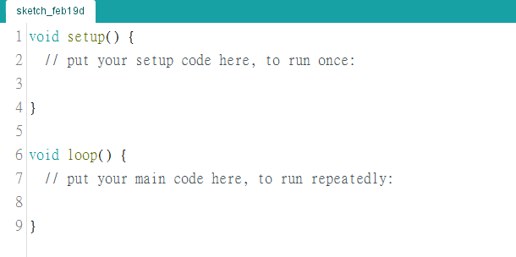
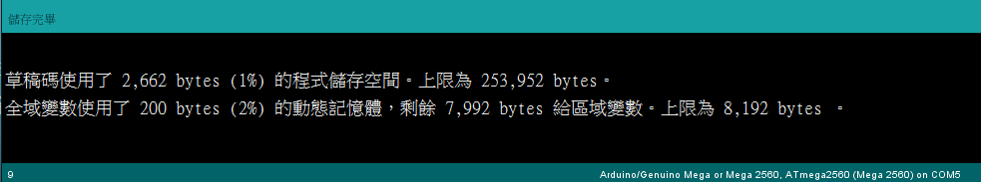
Arduino 介面介紹
驗證:存檔與編譯
上傳:存檔與編譯與燒入
新增:開啟新的專案
開啟:開啟一些範例程式
編輯區:右圖控白編寫程式區
資訊顯示區:顯示與除錯資訊

Slide 19
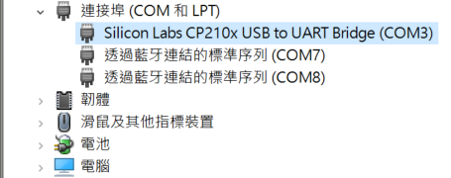
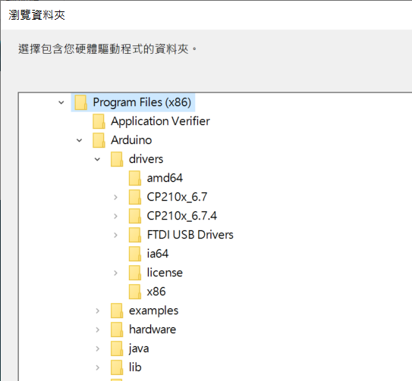
與 linkit7697 連線
請到裝置管理員確認連接阜是否有連線成功
如果沒有出現,請手動安裝驅動
點擊裝置管理員的動作選項，選擇更新驅動程式，手動尋找剛剛放置Arduino位置的地方，並找到driver資料夾
如果出現的是CP210x ??? UART ???相關 請至https://www.silabs.com/developers/usb-to-uart-bridge-vcp-drivers
點擊 Downloads 選擇 CP210x_Universal_Windows_Driver 下載並解壓到 driver 資料夾

Slide 20
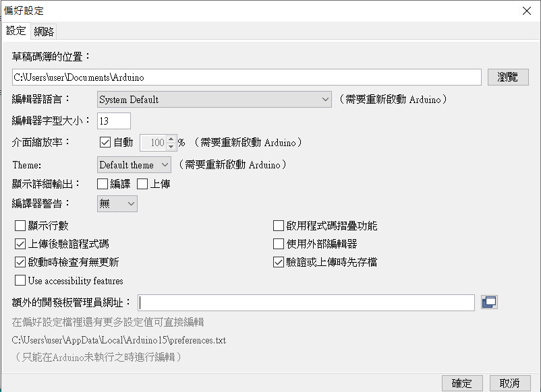
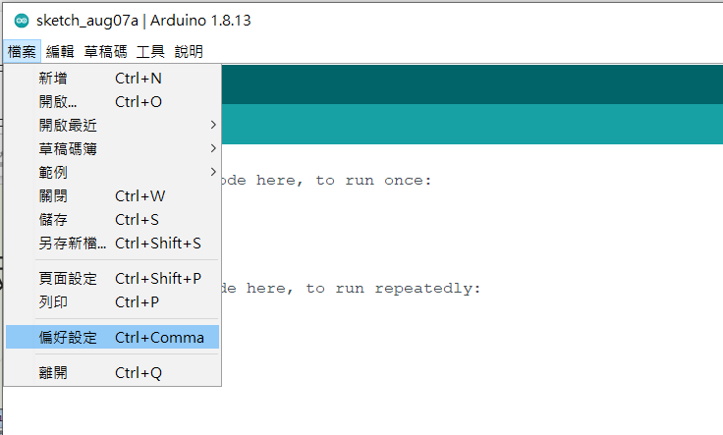
Arduino 開發版設定
打開Arduino，點擊檔案選取偏好設定

Slide 21
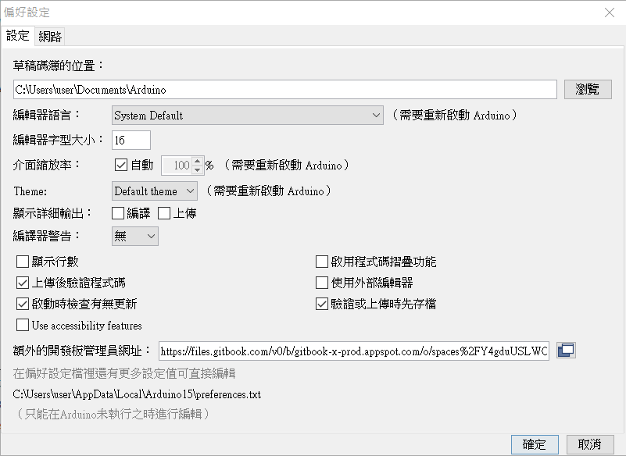
Arduino 開發版設定
將下面的 URL 貼入
“額外的開發板管理員網址”，
並點選"確定" 關閉視窗
https://files.gitbook.com/v0/b/gitbook-x-prod.appspot.com/o/spaces%2FY4gduUSLWOCI23CXUWej%2Fuploads%2FfDIyZSO3WxvVYeZFhkSQ%2Fpackage_mtk_linkit_7697_index.json?alt=media&token=029ccbdc-f32d-4e1c-b753-898ea26d720e

Slide 22
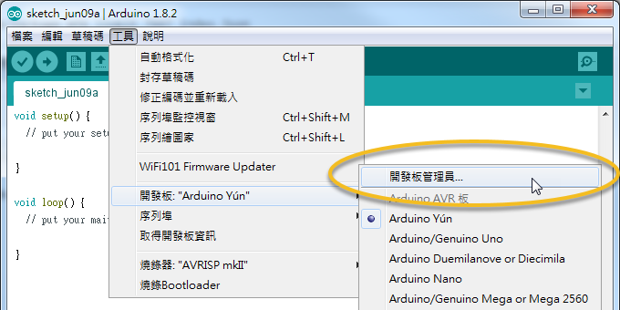
Arduino 開發版設定
選取 工具 -> 開發板 -> 開發板管理員

Slide 23
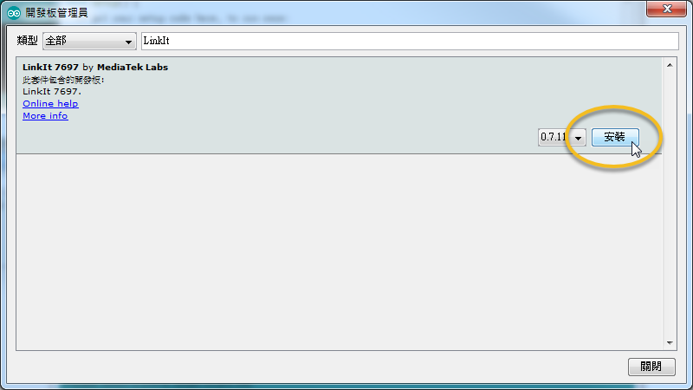
Arduino 開發版設定
於輸入框輸入 “linkit”
找到並安裝 Linkit7697的套件包

Slide 24
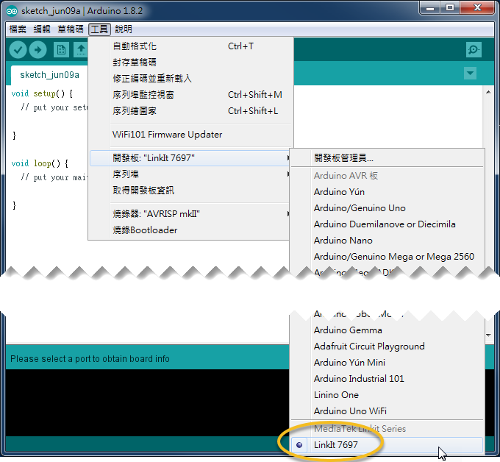
Arduino 開發版設定
LinkIt 7697 套件包安裝完成後，
就可於 工具 -> 開發板
選擇使用 LinkIt 7697

Slide 25
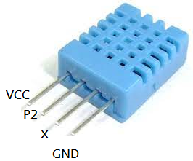
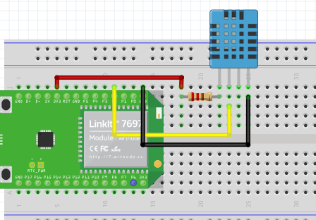
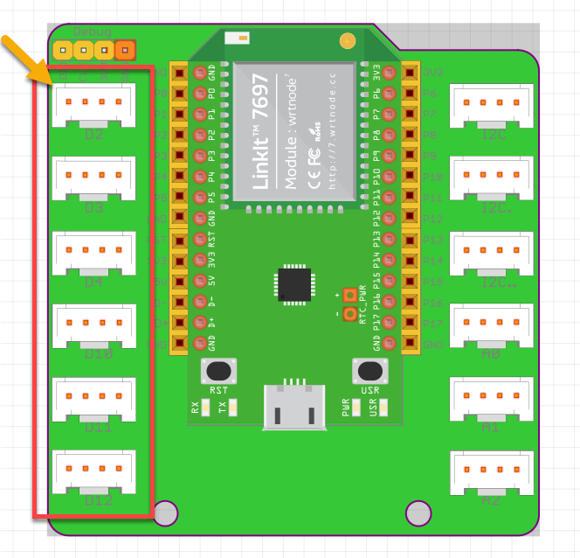
溫溼度感測器
溫溼度感應器為數位訊號輸入輸出。
可以接 D2/D3/D4/D10/D12 的 Grove 連接埠， 此範例連接到 D2
元件接腳為P2，電阻可不接(usb2.0供電時)
當無法讀取時，請確認是否發燙(接錯或需要電阻)

Slide 26
Arduino溫溼度上傳網頁
#include <LWiFi.h>
#include "DHT.h"
char ssid[] = " 你的 wifi 名稱 ";
char pass[] = " 你的 wifi 密碼 ";
DHT dht2(2, DHT11);
int status = WL_IDLE_STATUS;
char server[] = " server ip 位址 ";
WiFiClient client;
void setup() {
Serial.begin(115200);
dht2.begin();
while (!Serial) {
;
}
}
void loop() {
while (status != WL_CONNECTED) {
Serial.print("Attempting to connect to SSID: ");
Serial.println(ssid);
status = WiFi.begin(ssid, pass);
}
Serial.println("Connected to wifi");
if (client.connect(server, 80)) {
Serial.println("connected to server (GET)");
}
delay(1000);
String hum, temc, temf;
hum = dht2.readHumidity();
temc = dht2.readTemperature();
temf = dht2.readTemperature(true);
String str = "相對溼度:" + hum + "," + "攝氏溫度:" + temc + "," + "華氏溫度:" + temf;
Serial.println(str);
String GET = "GET /insert.php";
String getStr = GET + "?c=" + String(temc) + "&f=" + String(temf) + "&h=" + String(hum) + " HTTP/1.1";
client.println(getStr);
client.println("Host: server ip 位址 ");
client.println("Accept: */*");
client.println("Connection: close");
client.println();
delay(1000);
while (client.available()) {
char c = client.read();
Serial.write(c);
}
}

Slide 27
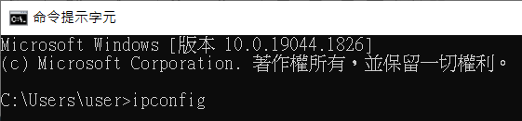
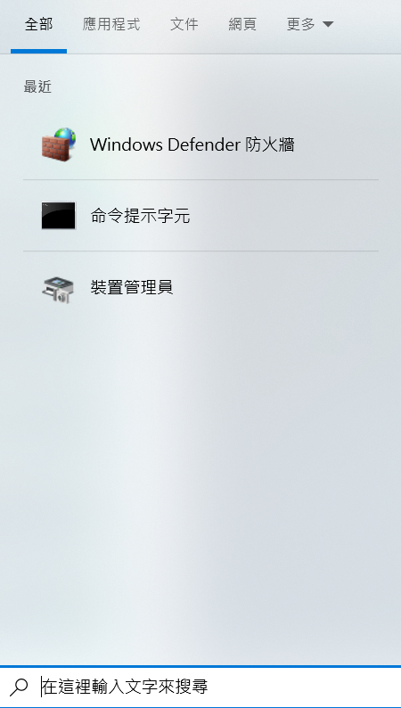
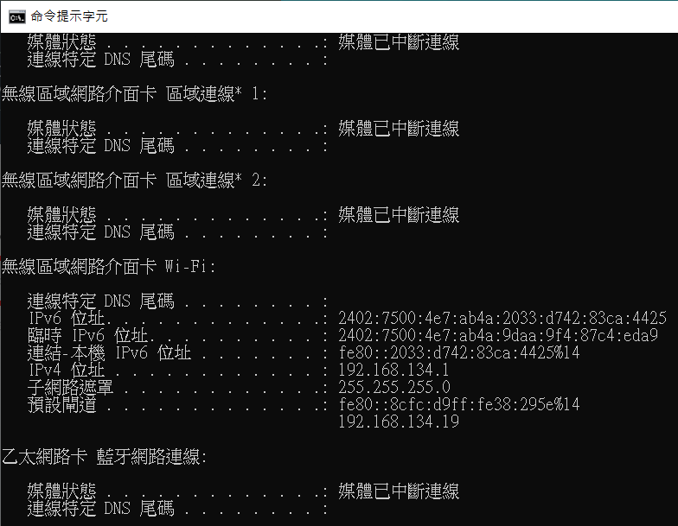
IP 位址
請先找到命令提示字元，並輸入 ipconfig，
即可看到 ip 位址

Slide 28
PHP 網頁顯示
回到桌面，右鍵新增一個文字文件
複製以下程式碼，打開文字文件貼上
// 創建包含溫度和濕度數據的數組
$data = array(
"Celisius" => $_GET["c"], // 從GET請求中獲取攝氏溫度
"Fahrenheit" => $_GET["f"], // 從GET請求中獲取華氏溫度
"Humidity" => $_GET["h"] // 從GET請求中獲取濕度
);
// 發送HTTP POST請求執行上傳動作
$data = httpRequest('http://127.0.0.1:8000/G001/', json_encode($data));
// 發送HTTP POST請求執行讀取動作
$data = httpRequest('http://127.0.0.1:8000/G002/', json_encode($data));
// 將返回的數據顯示於Html
foreach ($data as $value){
echo "ID:".$value['Id']."<br>";
echo "Celisius:".$value['Celisius']."<br>";
echo "Fahrenheit:".$value['Fahrenheit']."<br>";
echo "Humidity:".$value['Humidity']."<br>";
}
?>
</body>
</html>
<html>
<head>
<meta charset="UTF-8" />
<title>DHT</title>
<meta http-equiv="refresh" content="3;url=http://127.0.0.1/insert.php">
</head>
<body>
<?php
// 發送HTTP請求並返回JSON
function httpRequest($api, $data_string) {
$ch = curl_init($api);
curl_setopt($ch, CURLOPT_POST, 1);
curl_setopt($ch, CURLOPT_CUSTOMREQUEST, "POST");
curl_setopt($ch, CURLOPT_POSTFIELDS, $data_string);
curl_setopt($ch, CURLOPT_RETURNTRANSFER, true);
curl_setopt($ch, CURLOPT_HTTPHEADER, array(
'Content-Type: application/json',
'Content-Length:' . strlen($data_string))
);
$result = curl_exec($ch);
curl_close($ch);
return json_decode($result, true);
}

Slide 29
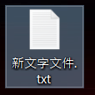

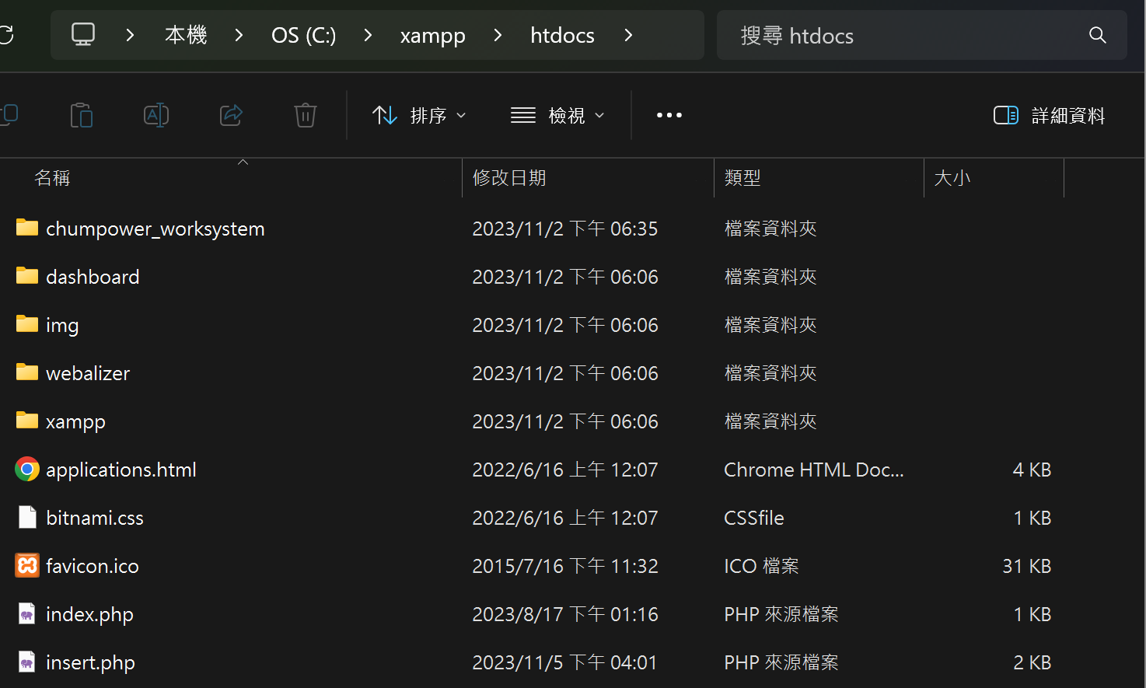
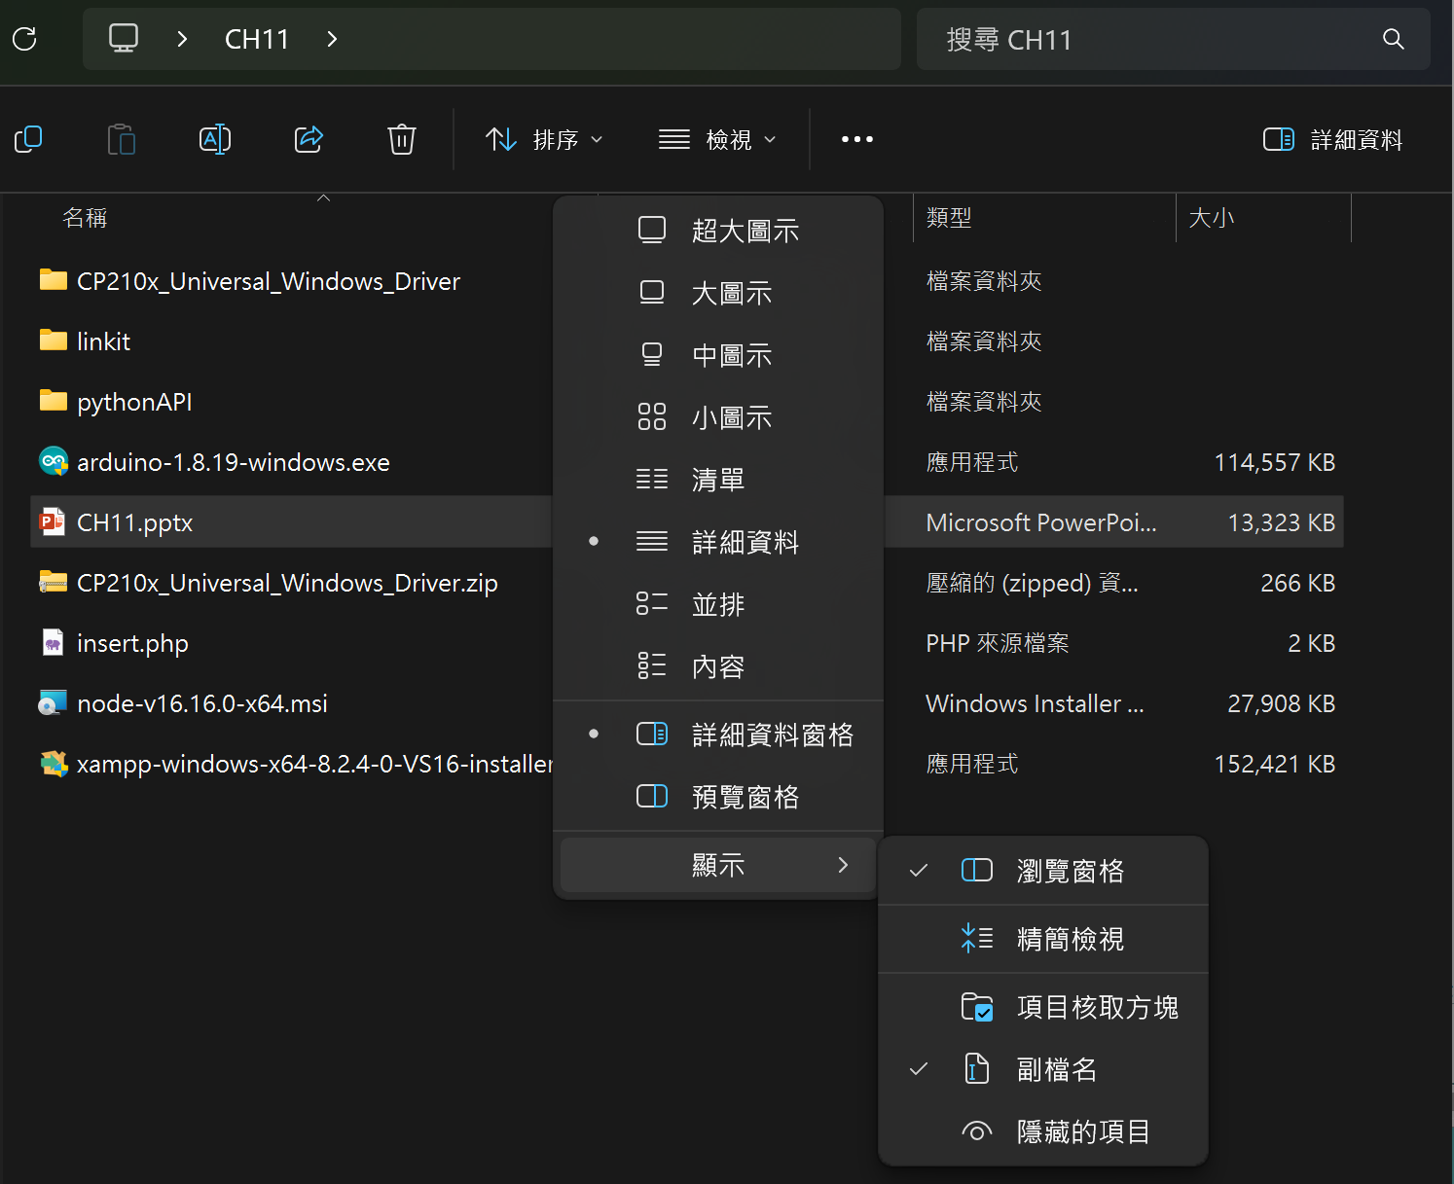
PHP 網頁顯示
把檔名改成 insert ，副檔名改成 .php
如果看不到副檔名，打開任一資料夾，點擊檢視，把副檔名打勾
接著打開 Xampp 的資料夾，找到 htdocs，將 insert.php 放進去

Slide 30

前置安裝

Slide 31
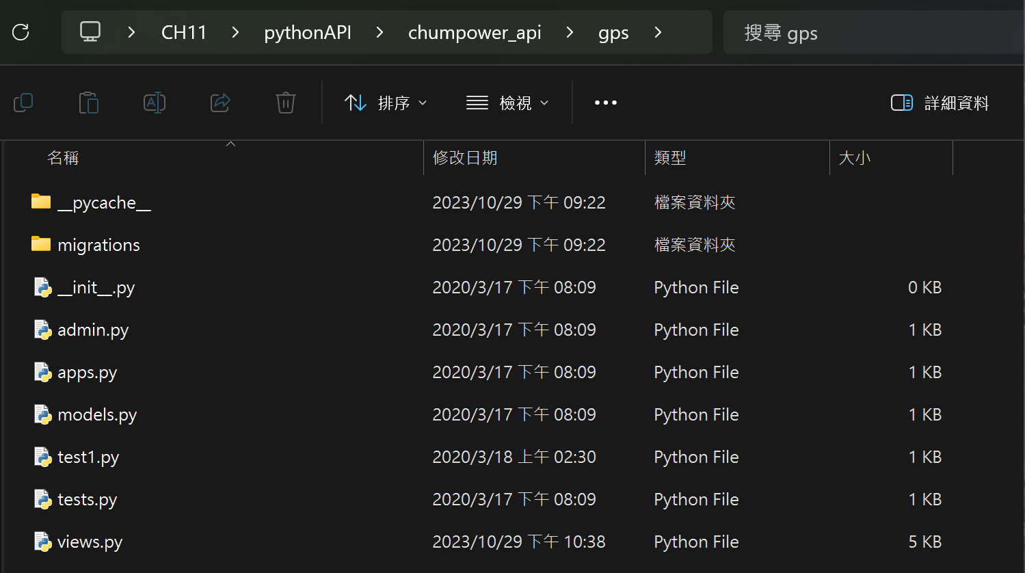
API-打開view.py
根據路徑找到view.py並打開

Slide 32
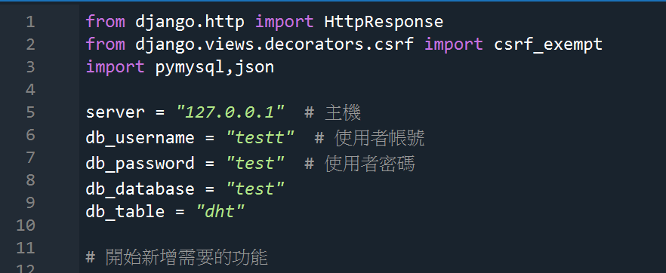
API程式碼-database宣告

Slide 33
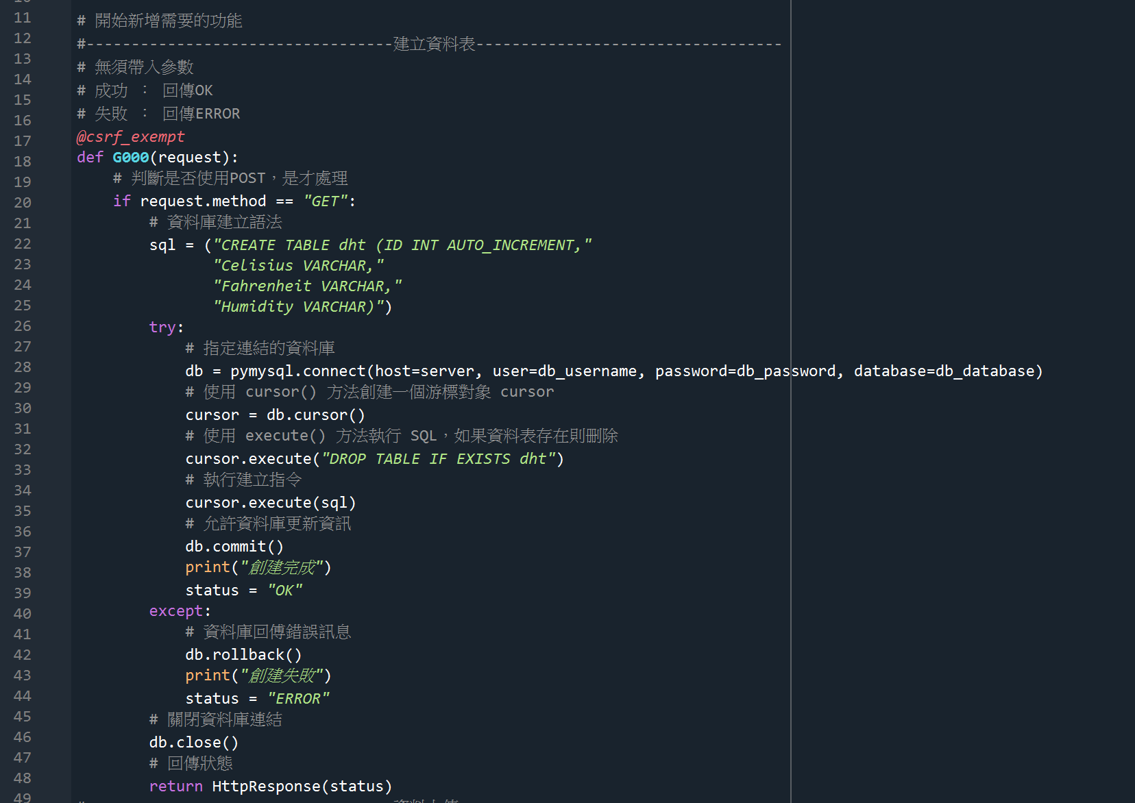
API程式碼-G000

Slide 34
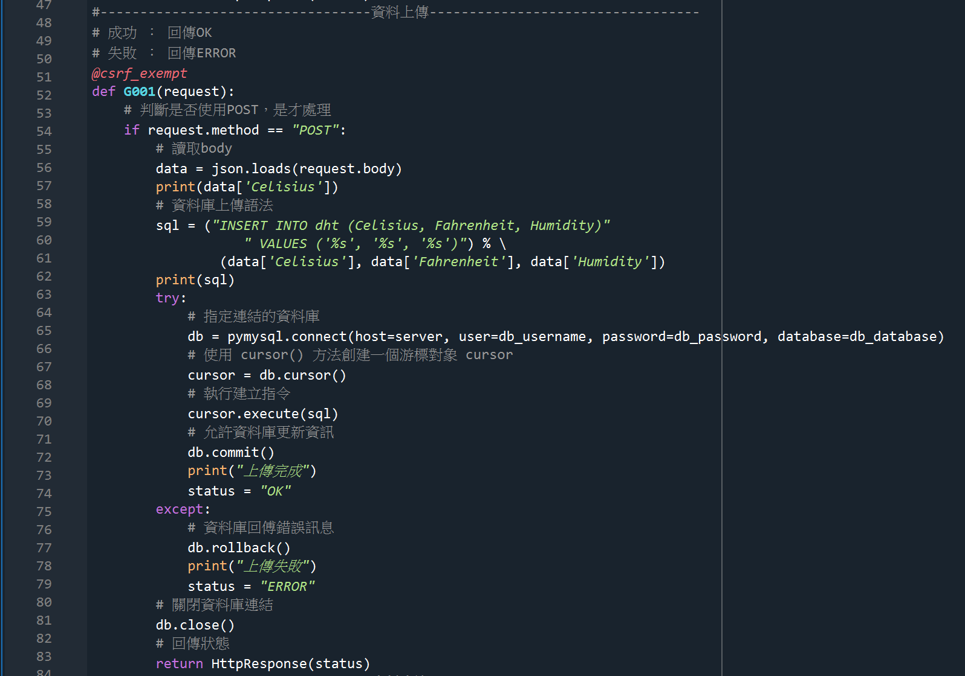
API程式碼-G001

Slide 35

API程式碼-G002

Slide 36

API指令
由命令提示字元，CD 進入專案資料夾
cd C:\Users\USER\Desktop\CH11\pythonAPI\chumpower_api
執行server，輸入python manage.py runserver 127.0.0.1:8000
G002
G001

Slide 37


PHP 網頁顯示
打開瀏覽器，網址地方輸入 127.0.0.1/insert.php ，會顯示以下畫面
將程式燒入到 Linkit7697 ，並打開序列阜查看

Slide 38

PHP 網頁顯示
序列阜跑出資料後，
前往網頁和資料庫查看是否上傳成功
None是因為執行網頁刷新所產生之空值

Slide 39

Node-Red 雲端平台 安裝
前往 https://nodered.org/docs/getting-started/
選擇 Running locally

Slide 40

Node-Red 雲端平台 安裝
前往 https://nodejs.org/en/
選擇 16.15.0 LTS
也可直接點選資料夾內的安裝包

Slide 41


Node-Red 雲端平台 安裝
安裝 Node .js

Slide 42


Node-Red 雲端平台 安裝
安裝 Node .js

Slide 43


Node-Red 雲端平台 安裝
安裝 Node .js

Slide 44


Node-Red 雲端平台 安裝
安裝 Node .js
安裝完之後打開Node.js

Slide 45

Node-Red 雲端平台 安裝
安裝 Node RED
輸入 npm install -g --unsafe-perm node-red

Slide 46


Node-Red 雲端平台 安裝
輸入 node-red ， 啟動 Node RED

Slide 47

Node-Red 雲端平台
進入 Node RED
打開瀏覽器，輸入 server ip 位址:1880

Slide 48



Node-Red 雲端平台
點選右上設置，選擇 Palette
分別搜尋 dashboard 和 mysql 並安裝

Slide 49

Node-Red 雲端平台
拉出一個 inject
點擊兩下後，選擇時間戳記，
將重複改成每1秒週期性執行

Slide 50



Node-Red 雲端平台
拉出兩個 function
點擊兩下，分別輸入
msg.topic ="SELECT Time FROM dht"return msg;
var test = msg.payload;
test.forEach(function(e,i){
msg.payload=e['Time'];});
return msg;

Slide 51


Node-Red 雲端平台
拉出一個mysql
點擊兩下，編輯 Database

Slide 52

Node-Red 雲端平台
Host : 輸入資料庫 ip 位址
Port : 輸入 3306
User : 輸入使用者名稱
Password: 輸入使用者密碼
Database:輸入資料庫的名稱
輸入完之後按更新
資料庫ip位址
使用者名稱
使用者密碼
輸入資料庫名稱

Slide 53


Node-Red 雲端平台
拉出一個switch
點擊兩下，先添加成兩個
第一個選大於先前值
第二個選小於等於先前值

Slide 54



Node-Red 雲端平台
拉出3個function
點擊兩下後，將函數分別改為
1.msg.topic ="SELECT Celsiu FROM dht"
return msg;
2.msg.topic ="SELECT Fahrenheit FROM dht“
return msg;
3.msg.topic ="SELECT Humidity FROM dht“
return msg;
再拉出1個 debug

Slide 55

Node-Red 雲端平台
複製mysql，貼到function後面

Slide 56


Node-Red 雲端平台
再拉出三個 function
點擊兩下後，複製以下程式碼貼到三個function中
再將中括號部份分別改為 'Celsiu’ , 'Fahrenheit’, 'Humidity’, 'Humidity'
var test = msg.payload;
test.forEach(function(e,i){
msg.payload=e['Celsiu’];
});
return msg;

Slide 57





Node-Red 雲端平台
拉出一個 chart
在 Group 添加新節點，接著 Tab 也添加新節點
完成後按下添加和更新
接著將 X-axis 改成 1 minute or 30 points
X-axis Label 選擇 HH:mm:ss
最後按下完成

Slide 58

Node-Red 雲端平台
紅色方框的作用在於時間戳記每秒會執行一次 Time 到 getvalue，
執行到 switch 時，判斷最新一筆資料的時間是否大於前一筆資料
如果有，繼續執行後面的節點，
如果沒有，執行 debug

Slide 59

Node-Red 雲端平台 安裝
完成以上步驟後，按右上角部屬
接著開啟新分頁，輸入 資料庫 ip 位址:1880/ui
即可看到溫濕度變化

Slide 60
THANK YOU

